Slide 1


Муниципальное дошкольное образовательное учреждение "Детский сад №4 комбинированного вида» г Железногорска
Презентация проекта по внедрению бережливых технологий в системе образования Курской области
«Оптимизация навигации в здании детского сада»
Курская область
Команда проекта: Плаксина Е.М.
Кошкина О.В.
Роточева Н.А.
Юдина Т.Л.
Смотрова А.В.
Железногорск 2024г

Slide 2


Оптимизация перемещения посетителей по зданию дошкольного образовательного учреждения МДОУ «Детский сад № 4 комбинированного вида» г. Железногорска
Ключевые риски: Потеря времени и лишние передвижения в поиске нужного помещения родителями и гостями учреждения.
Длительное время поиска нужной группы (помещения).
Отвлечение персонала от основной деятельности.
1. Вовлеченные лица и рамки проекта
2. Обоснование выбора
Заказчик проекта:заведующий МДОУ «Детский сад № 4 комбинированного вида» г. Железногорска
Периметр проекта: от центрального входа в здание МДОУ «Детский сад № 4 комбинированного вида» г. Железногорска до выхода
Границы процесса: с момента входа в МДОУ до группы (помещения)
Руководитель ПСР-проекта: Е.М. Плаксина
Команда проекта: А.В. Смотрова, Т.Л. Юдина, О.В. Кошкина, Е.М. Плаксина, Н.А. Роточева.
3. Цели и плановый эффект
4. Ключевые события (КС)
Наименование цели | Текущий показатель | Целевой показатель
Сокращение времени поиска группы (помещения), мин. | 7 | 3
Удовлетворенность родителей от навигации по МДОУ, % | 60 | 100
Старт проекта 22.12.2023
Картирование текущего состояния процессов:
Разработка целевого состояния и плана
мероприятий:
Проведение Kick-off
Реализация мероприятий проекта:
6. Закрепление результатов и закрытие проекта

Slide 3
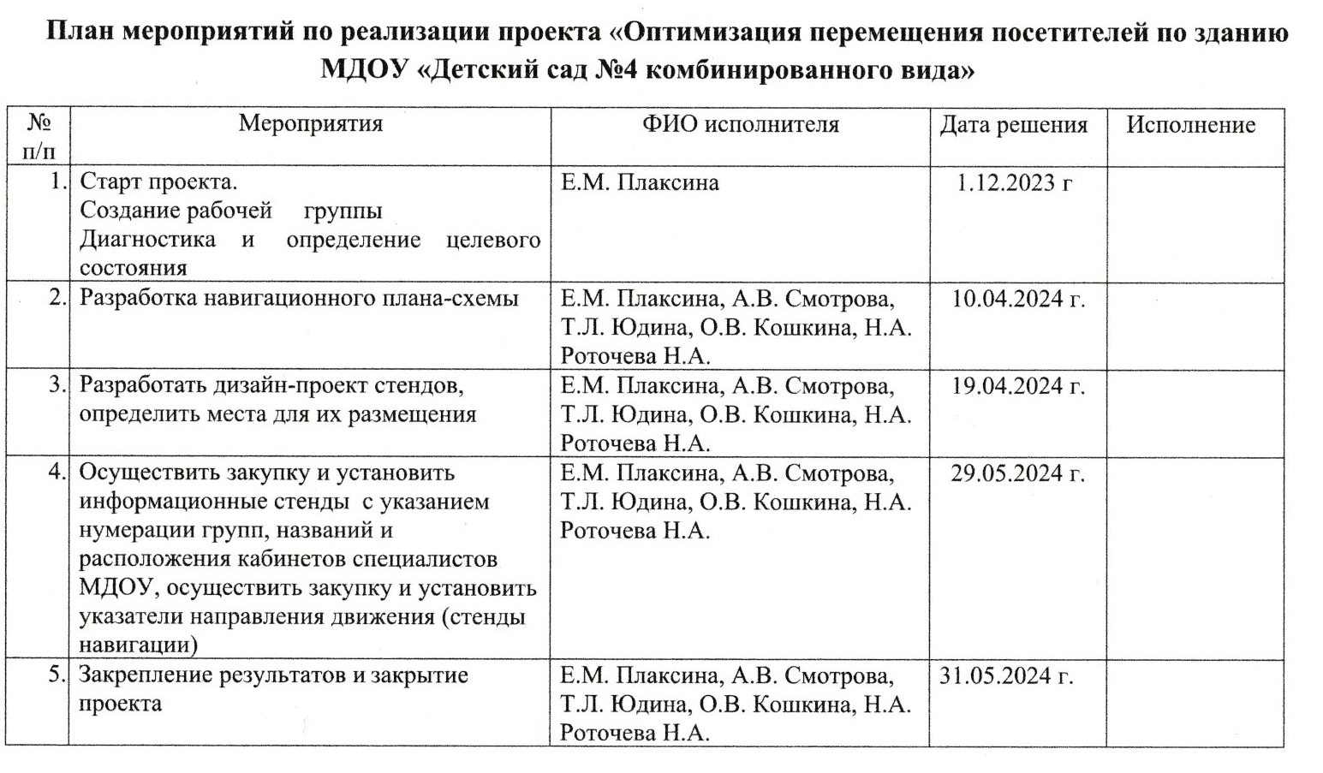

Курская область

Slide 4

Проблемы проекта
Отсутствует информация о расположении групп и кабинетов.
Отсутствуют указатели направления движения в коридорах и на лестницах.
Отсутствует визуальное обозначение главного входа.
Курская область
Уровень ДОУ
Муниципальный уровень
Региональный уровень

Slide 5

Достигнутые результаты
Стало
ВПП (время протекания процесса): 5 минут (экономия времени 5 минут или 50%)
Было
ВПП (время протекания процесса): 10 минут
Курская область
Снижение временных потерь за счет:
разработки навигационного плана-схемы и размещения его в холле;
прикрепления на двери табличек с названием помещения, кабинета (эмблем);
разведения потоков движения людей по лестничным пролетам с помощью стрелочных указателей.

